Slide 1

大模型系列 – 微调
微调算法 II
ZOMI

Slide 2
大模型业务全流程
数据 & 模型算法
模型训练 & 微调
模型验证 & 推理部署
2. 数据处理
4. 模型训练
6. 模型微调
7. 模型验证
开源
数据
数据
预处理
向量
数据库
混合精度
梯度检查
梯度累积
…
全参微调
下游
任务
测评
标准
bench
mark
3. 模型算法
5. 分布式并行
低参微调
8. 推理与智能体
LLM模型
架构
多模态
一切皆Tokens
训练集群稳定性
指令微调
量化
压缩
推理
加速
9. Agent
智能体
1. AI 集群建设
计算、存储、网络
AI 集群机房建设
AI 集群上线与运维
集群算力准备

Slide 3
关于大模型 – 微调系列
具体内容
大模型微调基础：微调基本介绍 -- 大模型训练流程 -- 微调使用场景
微调算法 1：迁移学习 -- Adapters Tuning 算法 -- LoRA 算法
微调算法 II：IA3 算法 -- P-Tuning 微调 -- Prefix Tuning 算法
微调算法 III：Prompt Tuning 提示微调 -- Instruction Tuning 指令微调
微调算法比较：Instruction vs Prompt Tuning -- 低参微调 vs 全参微调

Slide 4
关于本内容
微调算法 1I：
IA3 算法
P-Tuning
Prefix Tuning 算法

Slide 6
1. IA3 算法

Slide 7
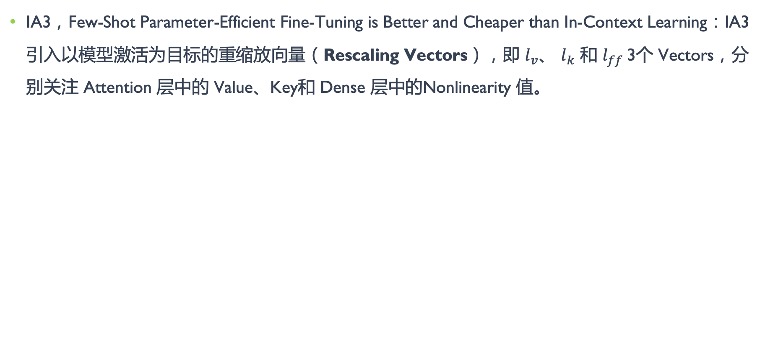
IA3 微调原理
IA3，Few-Shot Parameter-Efficient Fine-Tuning is Better and Cheaper than In-Context Learning：IA3引入以模型激活为目标的重缩放向量（Rescaling Vectors），即 $l_{v}$、 $l_{k}$ 和 $l_{ff}$3个 Vectors，分别关注 Attention 层中的 Value、Key和 Dense 层中的Nonlinearity 值。

Slide 8
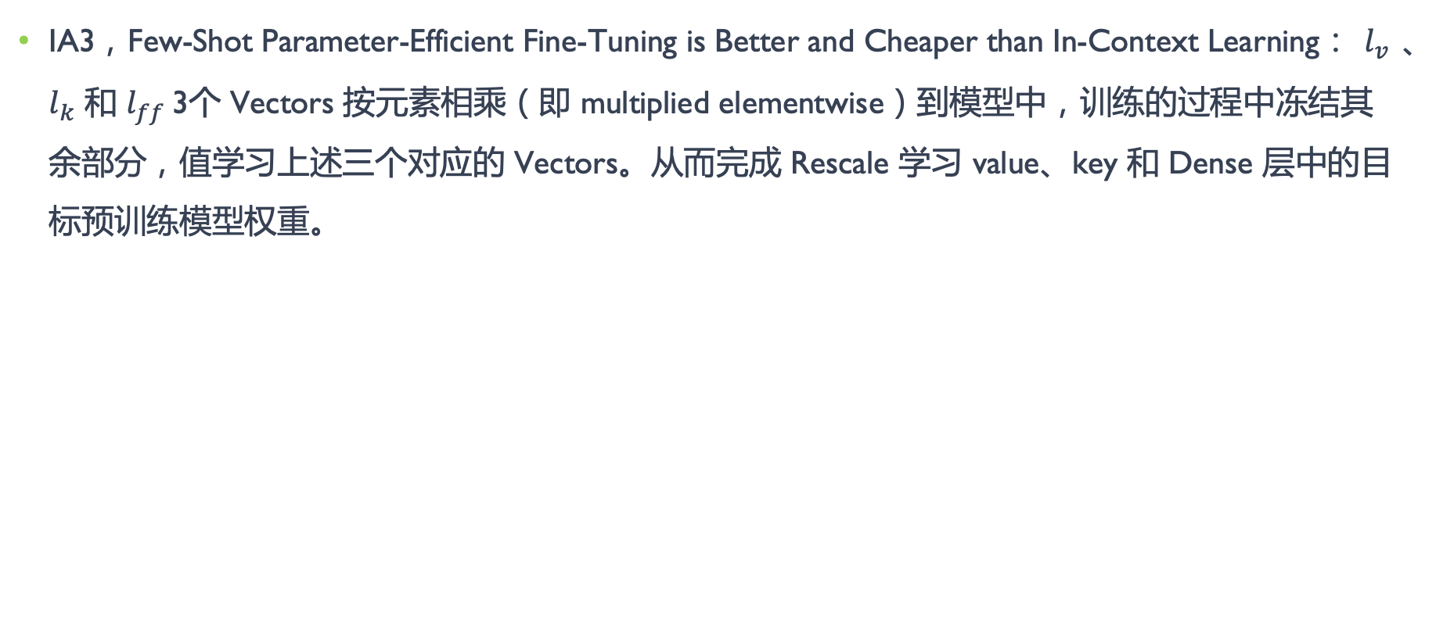
IA3 微调原理
IA3，Few-Shot Parameter-Efficient Fine-Tuning is Better and Cheaper than In-Context Learning：$l_{v}$、 $l_{k}$ 和 $l_{ff}$3个 Vectors 按元素相乘（即 multiplied elementwise）到模型中，训练的过程中冻结其余部分，值学习上述三个对应的 Vectors。从而完成 Rescale 学习 value、key 和 Dense 层中的目标预训练模型权重。

Slide 9
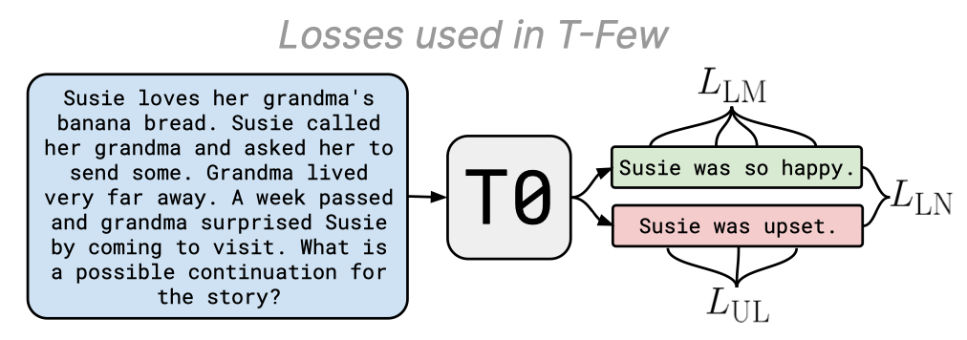
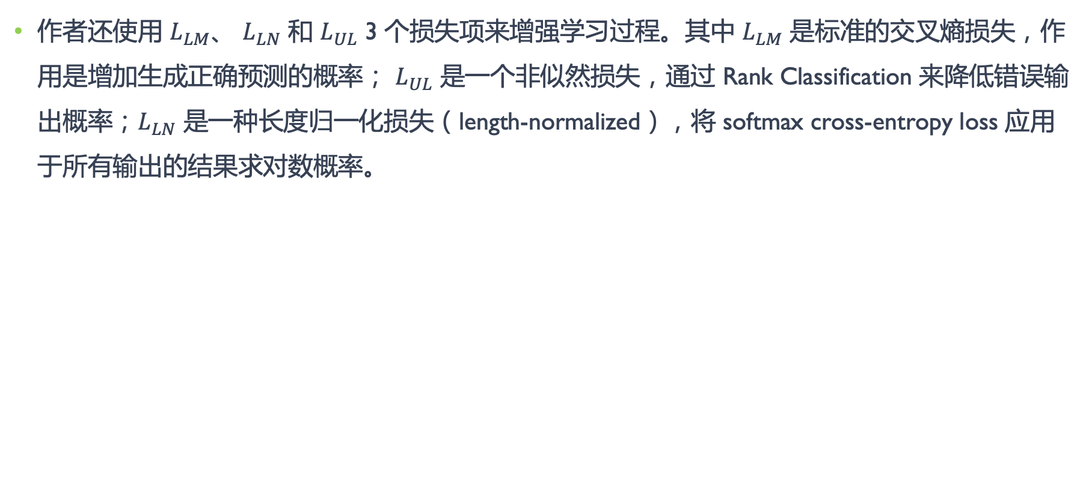
IA3 微调原理
作者还使用 $L_{LM}$、 $L_{LN}$ 和 $L_{UL}$ 3 个损失项来增强学习过程。其中 $L_{LM}$ 是标准的交叉熵损失，作用是增加生成正确预测的概率； $L_{UL}$ 是一个非似然损失，通过 Rank Classification 来降低错误输出概率；$L_{LN}$ 是一种长度归一化损失（length-normalized），将 softmax cross-entropy loss 应用于所有输出的结果求对数概率。
正向鼓励
反向抑制

Slide 10
实验效果
IA3 类似于 LoRA 减少可训练参数的数量，单不是采用低秩矩阵，而是使用重缩放向量 Rescale Vector；
使得模型微调的参数量进一步缩小到预训练的 ~0.01%（LoRA 可训练参数 >0.1%）。

Slide 11
2. Prefix Tuning
算法

Slide 12
Prefix Tuning
2021 年斯坦福在 Prefix-Tuning: Optimizing Continuous Prompts for Generation 中提出 Prefix Tuning ：
Transformers Embedding 输入 Token 之前构造一段任务相关的 Virtual Tokens 作为 Prefix
训练的时候只更新 Prefix 部分的参数，而 Transformer 中的其他部分参数固定。该方法其实和构造 Prompt 类似，只是 Prompt 是人为构造的“显式”的提示，并且无法更新参数，而Prefix 则是可以学习的“隐式”的提示。

Slide 13
3. P-Tuning 微调

Slide 14
Parameter-Efficient Transfer Learning for NLP
《Parameter-Efficient Transfer Learning for NLP》论文中指出：
在面对特定的下游任务时，如果进行 Full Parameters Fine-tuning，太过低效浪费计算资源；
如果采用固定预训练模型的某些层，只微调接近下游任务的部分网络层参数，又难以达到较好的效果。
于是 Google 提出 Adapters 结构，最早发布的参数高效微调 PEFT 技术之一。Paper中表明，可以在 Transformers 中添加 Adapters，只需对 Adapters 结构进行微调，而不是对整个模型进行微调。

Slide 15
小结 & 思考

Slide 16
小结
迁移学习：是指将模型的一些学习参数用于其他任务，与微调有本质的区别；
Adapters：是最早发布的参数高效微调 PEFT 技术之一。在 Transformers 中添加 Adapters，病只对 Adapters 结构进行小规模参数调整，可以取得很好的效果；
LoRA 微调：微调过程中，只有极少数权重被大量更新，因为大多数学习都是在神经网络的预训练阶段完成的。LoRA 在原始的预训练模型 旁边增加一个旁路结构，先降维再升维，从而减少可训练参数的数量。

Slide 17
Reference 引用&参考
Parameter-Efficient Transfer Learning for NLP https://arxiv.org/abs/1902.00751
Intrinsic Dimensionality Explains the Effectiveness of Language Model Fine-Tuning，https://arxiv.org/abs/2012.13255
LoRA: Low-Rank Adaptation of Large Language Models，https://arxiv.org/abs/2106.09685

